Slide 1
Conversatorio Virtual
Atención Primaria de Salud en Tiempos de Pandemia
Constanza Harbin Barahona
Directora de Atención Primaria
Servicio de Salud Viña del Mar-Quillota

Slide 2
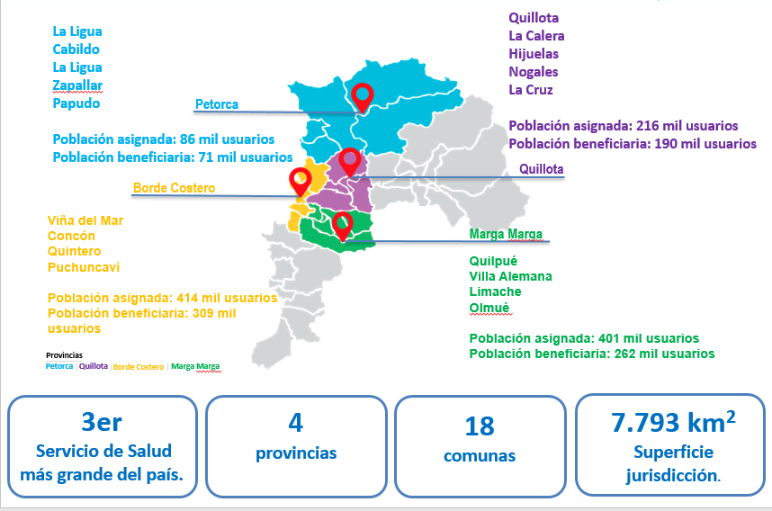

Slide 3
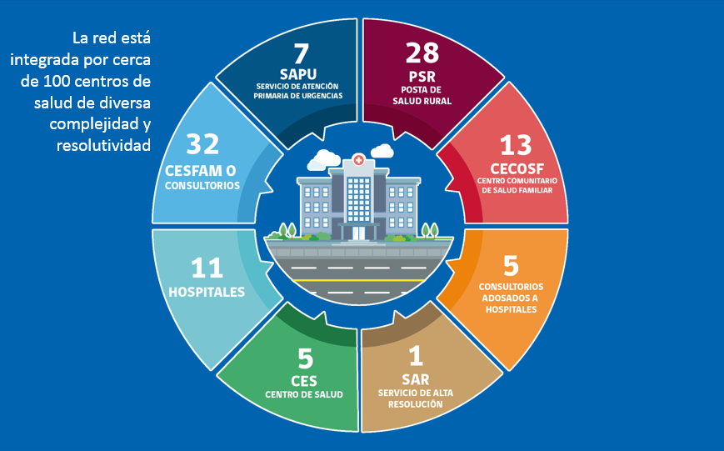

Slide 4
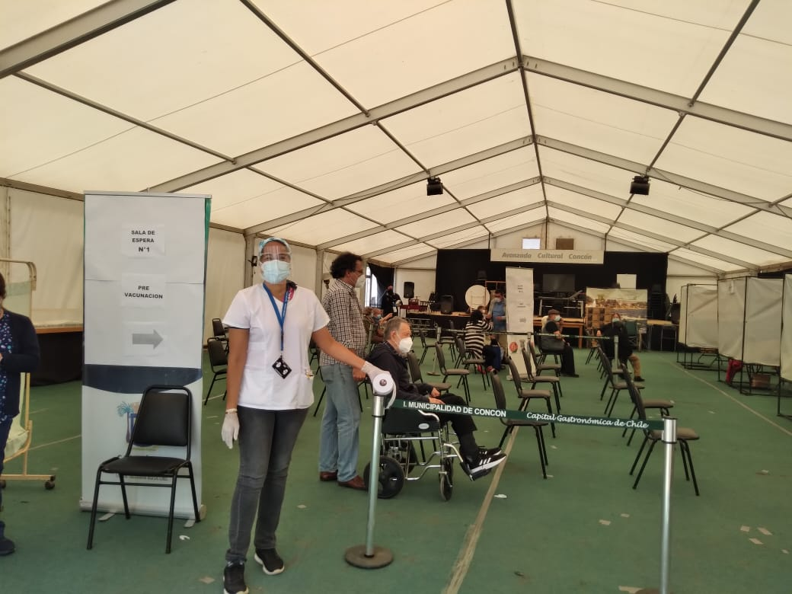
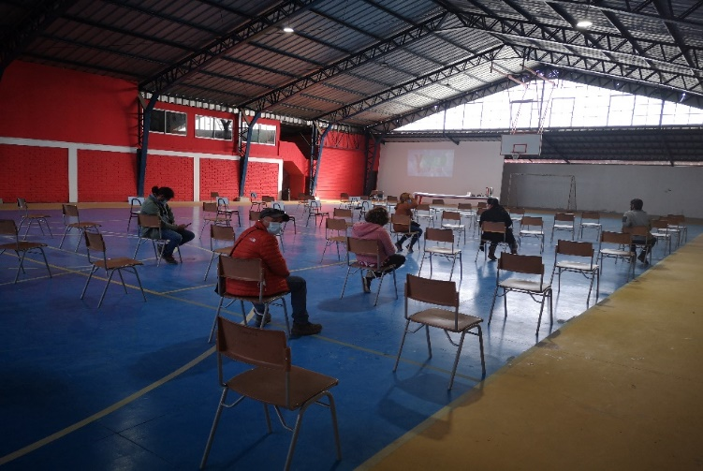
Vacunación Covid-19
Cobertura

Slide 5
VACUNACIÓN SARS-COV-2

Slide 6
VACUNACIÓN SARS-COV-2

Slide 7
VACUNACIÓN SARS-COV-2

Slide 8
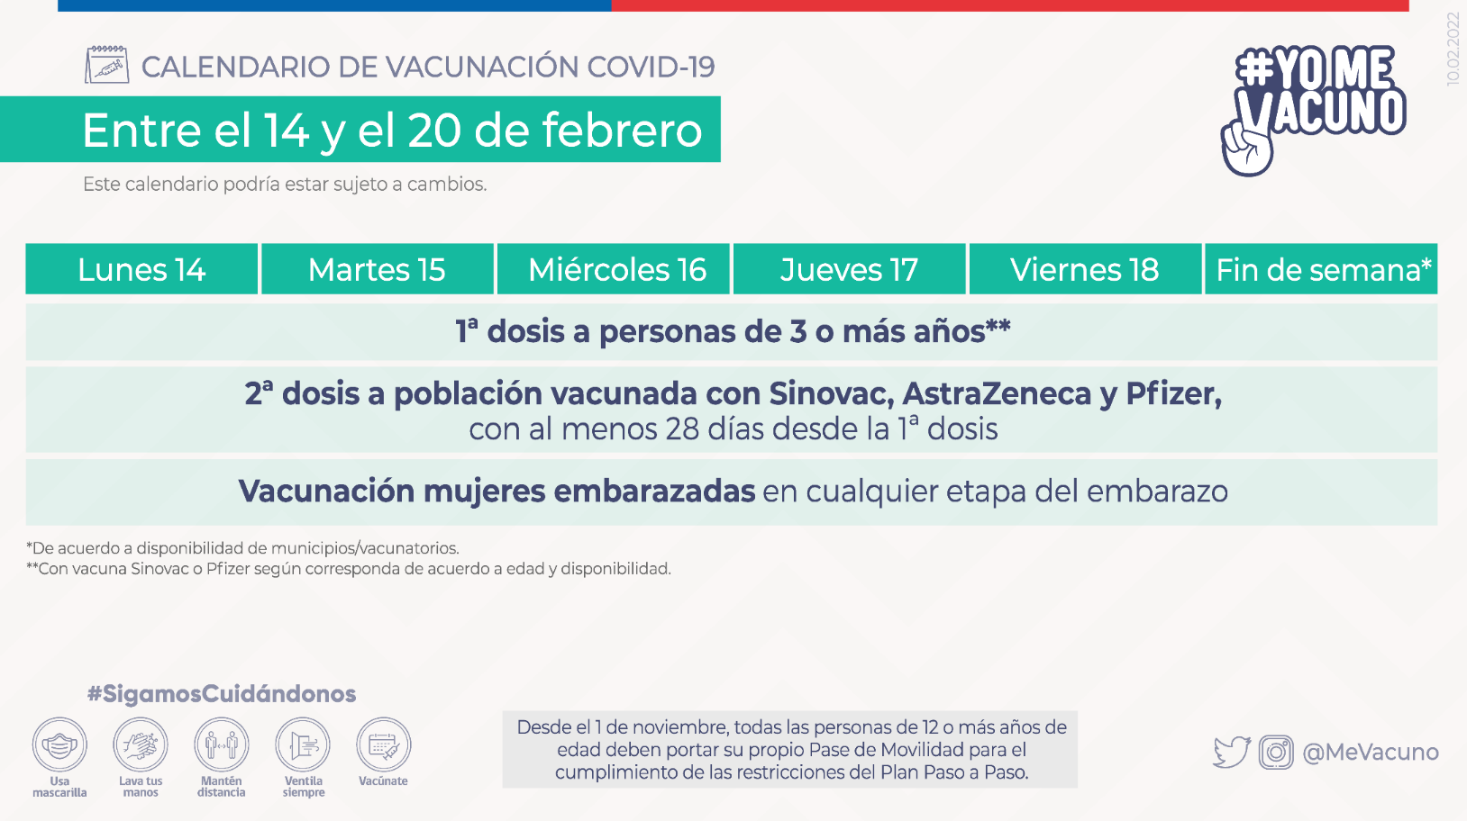
VACUNACIÓN SARS-COV-2
1° Dosis
Sinovac: desde los 3 años
Pfizer: desde los 12 años
2° Dosis
Sinovac
Pfizer
Astrazeneca
*Embarazadas
“En Cualquier etapa del embarazo”
Sinovac
Pfizer

Slide 9
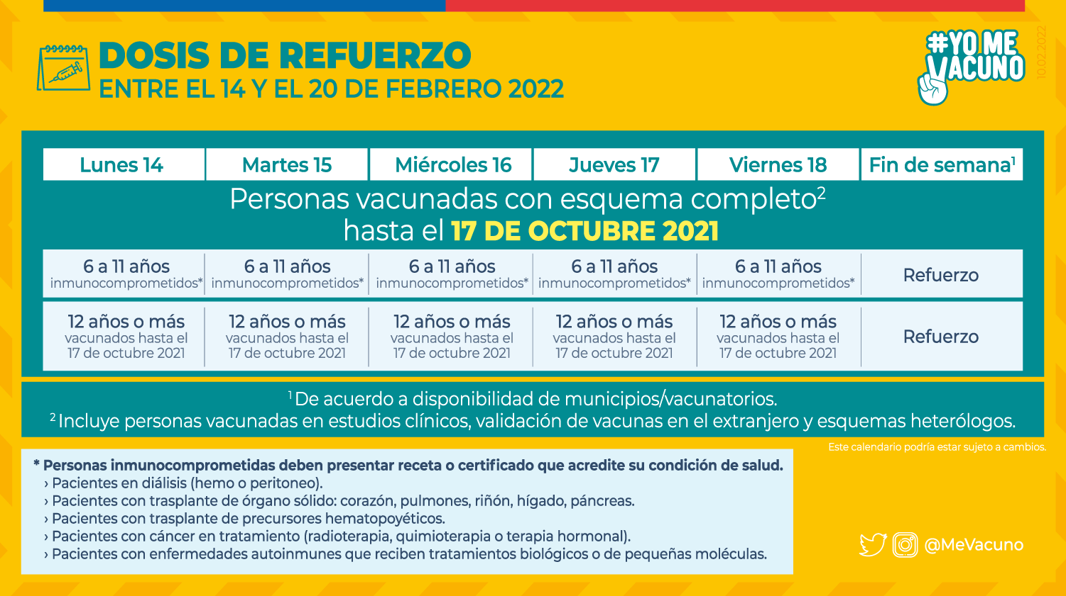
VACUNACIÓN SARS-COV-2
DOSIS DE REFUERZO
*Esquema completo Sinovac:
- 55 años y más: ASTRAZENECA
- Menores 55 años: PFIZER
*Esquema completo otra vacuna:
- Vacuna a utilizar: PFIZER
*Inmunocomprometidos:
-Vacuna a utilizar: PFIZER
*(Viajeros) Cansino: Ord. 4979
- Refuerzo Pfizer
- 2da dosis Pfizer

Slide 10
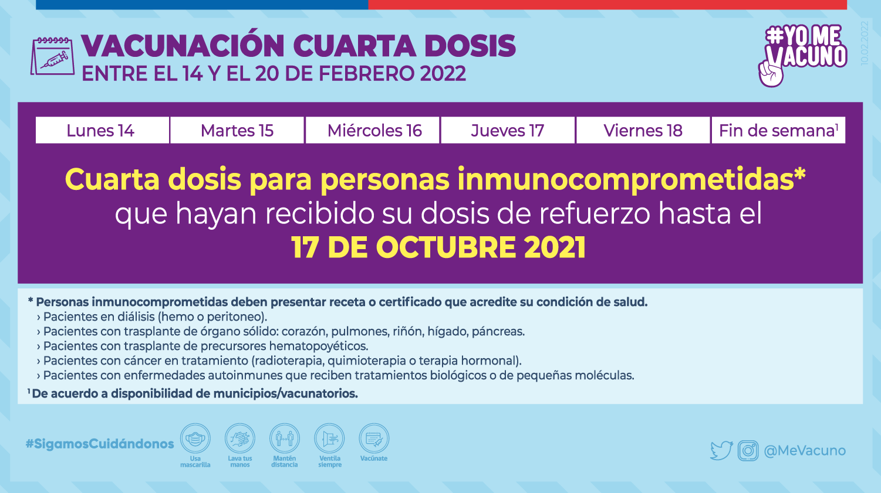
VACUNACIÓN SARS-COV-2
2da DOSIS DE REFUERZO
*Inmunocomprometidos:
-Vacuna a utilizar: PFIZER

Slide 11
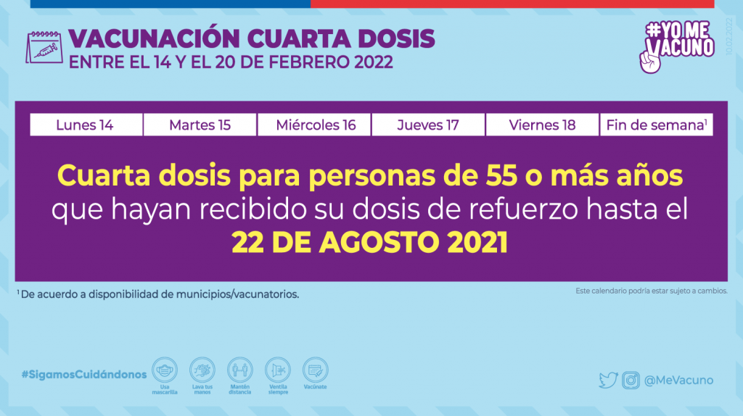
VACUNACIÓN SARS-COV-2
2da DOSIS DE REFUERZO
-Vacuna a utilizar: PFIZER
Sinovac, AstraZeneca o Moderna (según disponibilidad)

Slide 12
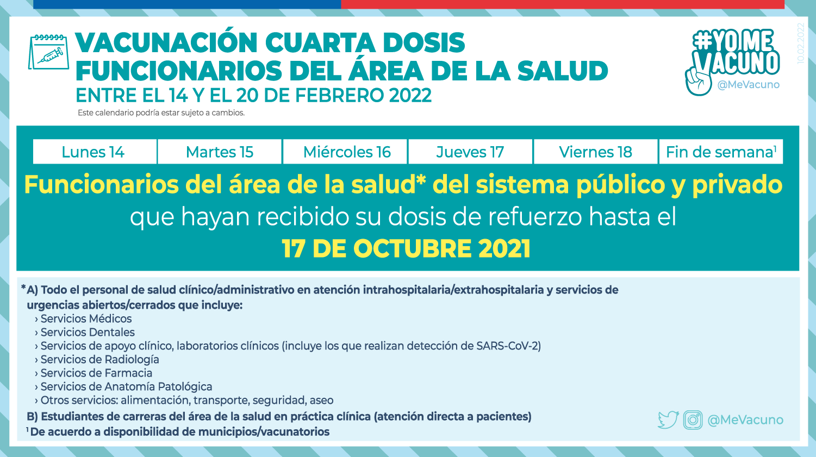
VACUNACIÓN SARS-COV-2
VACUNACIÓN A FUNCIONARIOS DE LA SALUD
*Funcionarios:
-Vacuna a utilizar: PFIZER

Slide 13

VACUNACIÓN SARS-COV-2

Slide 14
ESTRATEGIA VACUNACIÓN INFLUENZA 2022
La campaña de vacunación se implementará a partir del 16-03-2022.
La meta de vacunación contra influenza es de 85% a nivel nacional y por grupo objetivo.
Campañas extramuro: colegios, ELEAM, puntos de vacunación, lugares de trabajo….
Población objetivo:
Personal de salud.
Personas de 65 años y mas.
Enfermos crónicos, entre los 11 y hasta los 64 años.
Embarazadas, en cualquier etapa de gestación.
Niños y niñas desde los 6 meses hasta 5to año básico.
Estrategia capullo para prematuros.
Trabajadores de la educación preescolar y escolar hasta 5to año básico.
Trabajadores de avícolas y de criaderos de cerdos.

Slide 15
¿Qué estrategias tenemos en APS?
Entrega de alimentos y fármacos a domicilio
Refuerzo de horas médicas en los centros de salud
Toma de test de antígeno
UOP
Rehabilitación

Slide 16
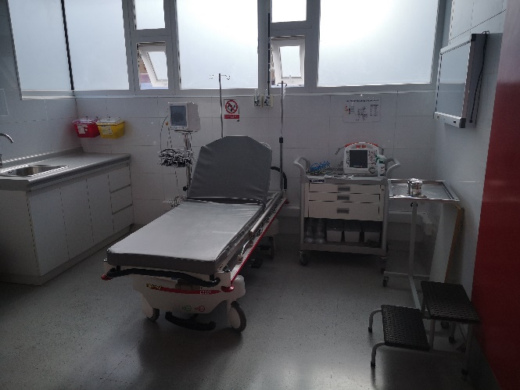
UNIDADES DE OBSERVACIÓN PROLONGADA (UOP)
N° | COMUNA
1 | Viña del Mar (2)
2 | Quilpué
3 | Concón
4 | La Calera
5 | Quillota
6 | Olmué

Slide 17
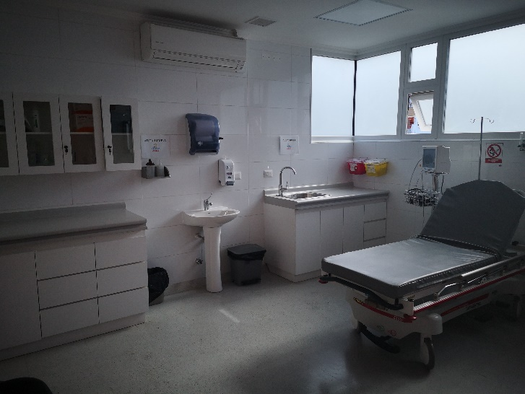
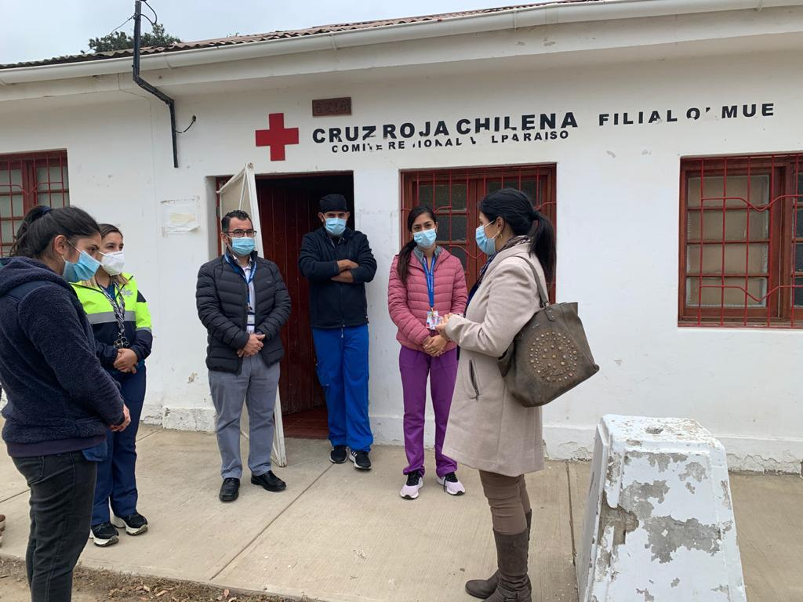
TEST DE ANTÍGENO
Comunas
1.- CALERA | 9.-QUINTERO
2,- CONCÓN | 10.-VILLA ALEMANA
3.-HIJUELAS | 11.-VIÑA DEL MAR
4.-LA CRUZ | 12.-ZAPALLAR
5.-LA LIGUA | 13.-PUCHUNCAVÍ
6.-LIMACHE | 14.-QUILLOTA
7.-NOGALES | 15.-QUILPUÉ
8.-OLMUÉ | 16.-PAPUDO

Slide 18
Testeo semana 7 -13 febrero
TOTAL SEMANA PCR | 7195 | 44.3%
 | Total muestras | Muestras (+) | % POSITIVIDAD
TOTAL SEMANA | 6494 | 2880 | 44.3

Slide 19
¿QUÉ PRESTACIONES SE ESTÁN HACIENDO EN APS? ( Especialidades Ambulatorias)
Endoscopías Digestivas
Ecotomografías Abdominales
Mamografías – Eco Mamarias
Otorrinolaringología

Slide 20
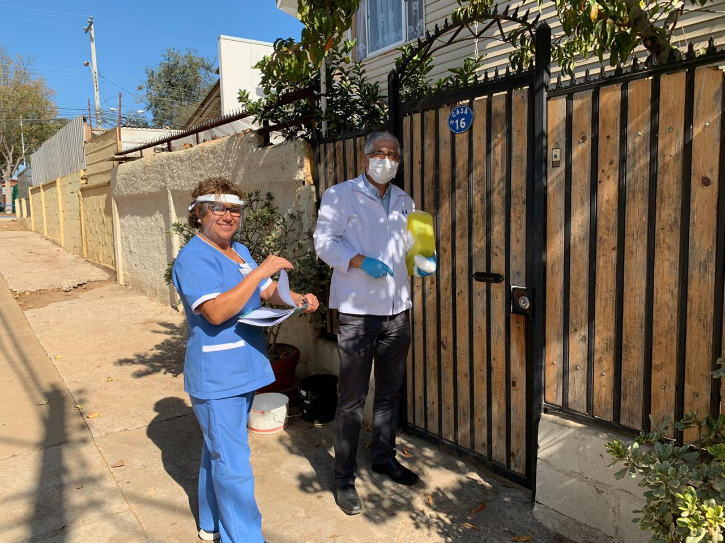
MUCHAS GRACIAS

